Slide 1
Pomiar produktu i dochodu w gospodarce
Jerzy Rembeza
Politechnika Koszalińska

Slide 2
Zawartość wykładu
Teoretyczne podstawy rachunku PKB
Metody obliczania PKB
Składowe PKB
Podstawowe zależności agregatowe
Wady PKB jako miary zamożności
Alternatywne miary produktu, dochodu i zamożności

Slide 3
Analiza zagregowanych strumieni
zapłata za dobra
oszczędności
zapłata za cz.prd.
Przedsiębiorstwa
Gosp. domowe
czynniki prd.
inwestycje
dobra

Slide 4
Produkt Krajowy Brutto (PKB) – Gross domestic product (GDP)
PKB – suma dóbr i usług finalnych wytworzonych w danej gospodarce w danym okresie czasu
Problemy metodyczne:
- Czym jest dobro finalne?
Co sumować?
W jakich jednostkach wykonywać obliczenia?
Czy można inaczej obliczać to samo?

Slide 5
Nomenklatura ekonomiczna a statystyczna
N. ekonomiczna |  | N. statystyczna
polski | angielski | polski | angielski
Produkt Krajowy Brutto | Gross Domestic Product | Produkt Krajowy Brutto | Gross Domestic Product
Konsumpcja | Consumption | Spożycie indywidualne | Houshold comsumption expenditure
Inwestycje | Investments | Akumulacja: - Nakłady brutto na środki trwałe - przyrost rzeczowych środków obrotowych | Gross capital formation Gross fixed capital formation changes in inventories
Wydatki państwa na zakup d. i u. | Government spending | Spożycie publiczne | General government final comsumption
Eksport netto | Net export | Eksport netto | Net export

Slide 6
PKB Polski 2020 r. Sumujemy dobra finalne
Wielkość | Mln. zł
Konsumpcja (spożycie indiwidualne) | 1 303 445
Wydatki państwa na zakup dóbr i usług (spożycie zbiorowe) | 467 675
Inwestycje (akumulacja) | 409 968
Eksport netto | 157 908
Ogółem PKB | 2 338 996

Slide 7
Ale można inaczej
Wielkość | Mln zł
Produkcja globalna | 4 632 891
Podatki od produktów – dotacje do produktów | 278 616
Zużycie pośrednie | 2 572 511
PKB (1+2-3) | 2 338 996

Slide 8
Albo jeszcze inaczej
Wielkość | Mln zł
Koszty związane z zatrudnieniem | 941 864
Podatki związane z produkcją i importem – dotacje | 247 340
Nadwyżka operacyjna brutto | 1 199 520
PKB ( 1+2+3) | 2 338 996

Slide 9
Jak porównywać dane w czasie i pomiędzy krajami?
Problem zmieniających się cen
Problem różnych walut w różnych krajach
Problem różnej siły nabywczej walut w różnych krajach

Slide 10
Realny a nominalny PKB
Nominalny PKB – liczony w bieżących cenach
PKB_{N} = (cena A • ilość A) + (cena B • ilość B) + ....
Realny PKB – liczony w w cenach roku bazowego (np. 2000 r.), np. dla PKB 2002 r.
PKB_{R} = ( cena A₂₀₀₀ • ilość A₂₀₀₃) + (cena B₂₀₀₀ • ilośćB₂₀₀₃) + ......

Slide 11
Deflator PKB

Slide 12
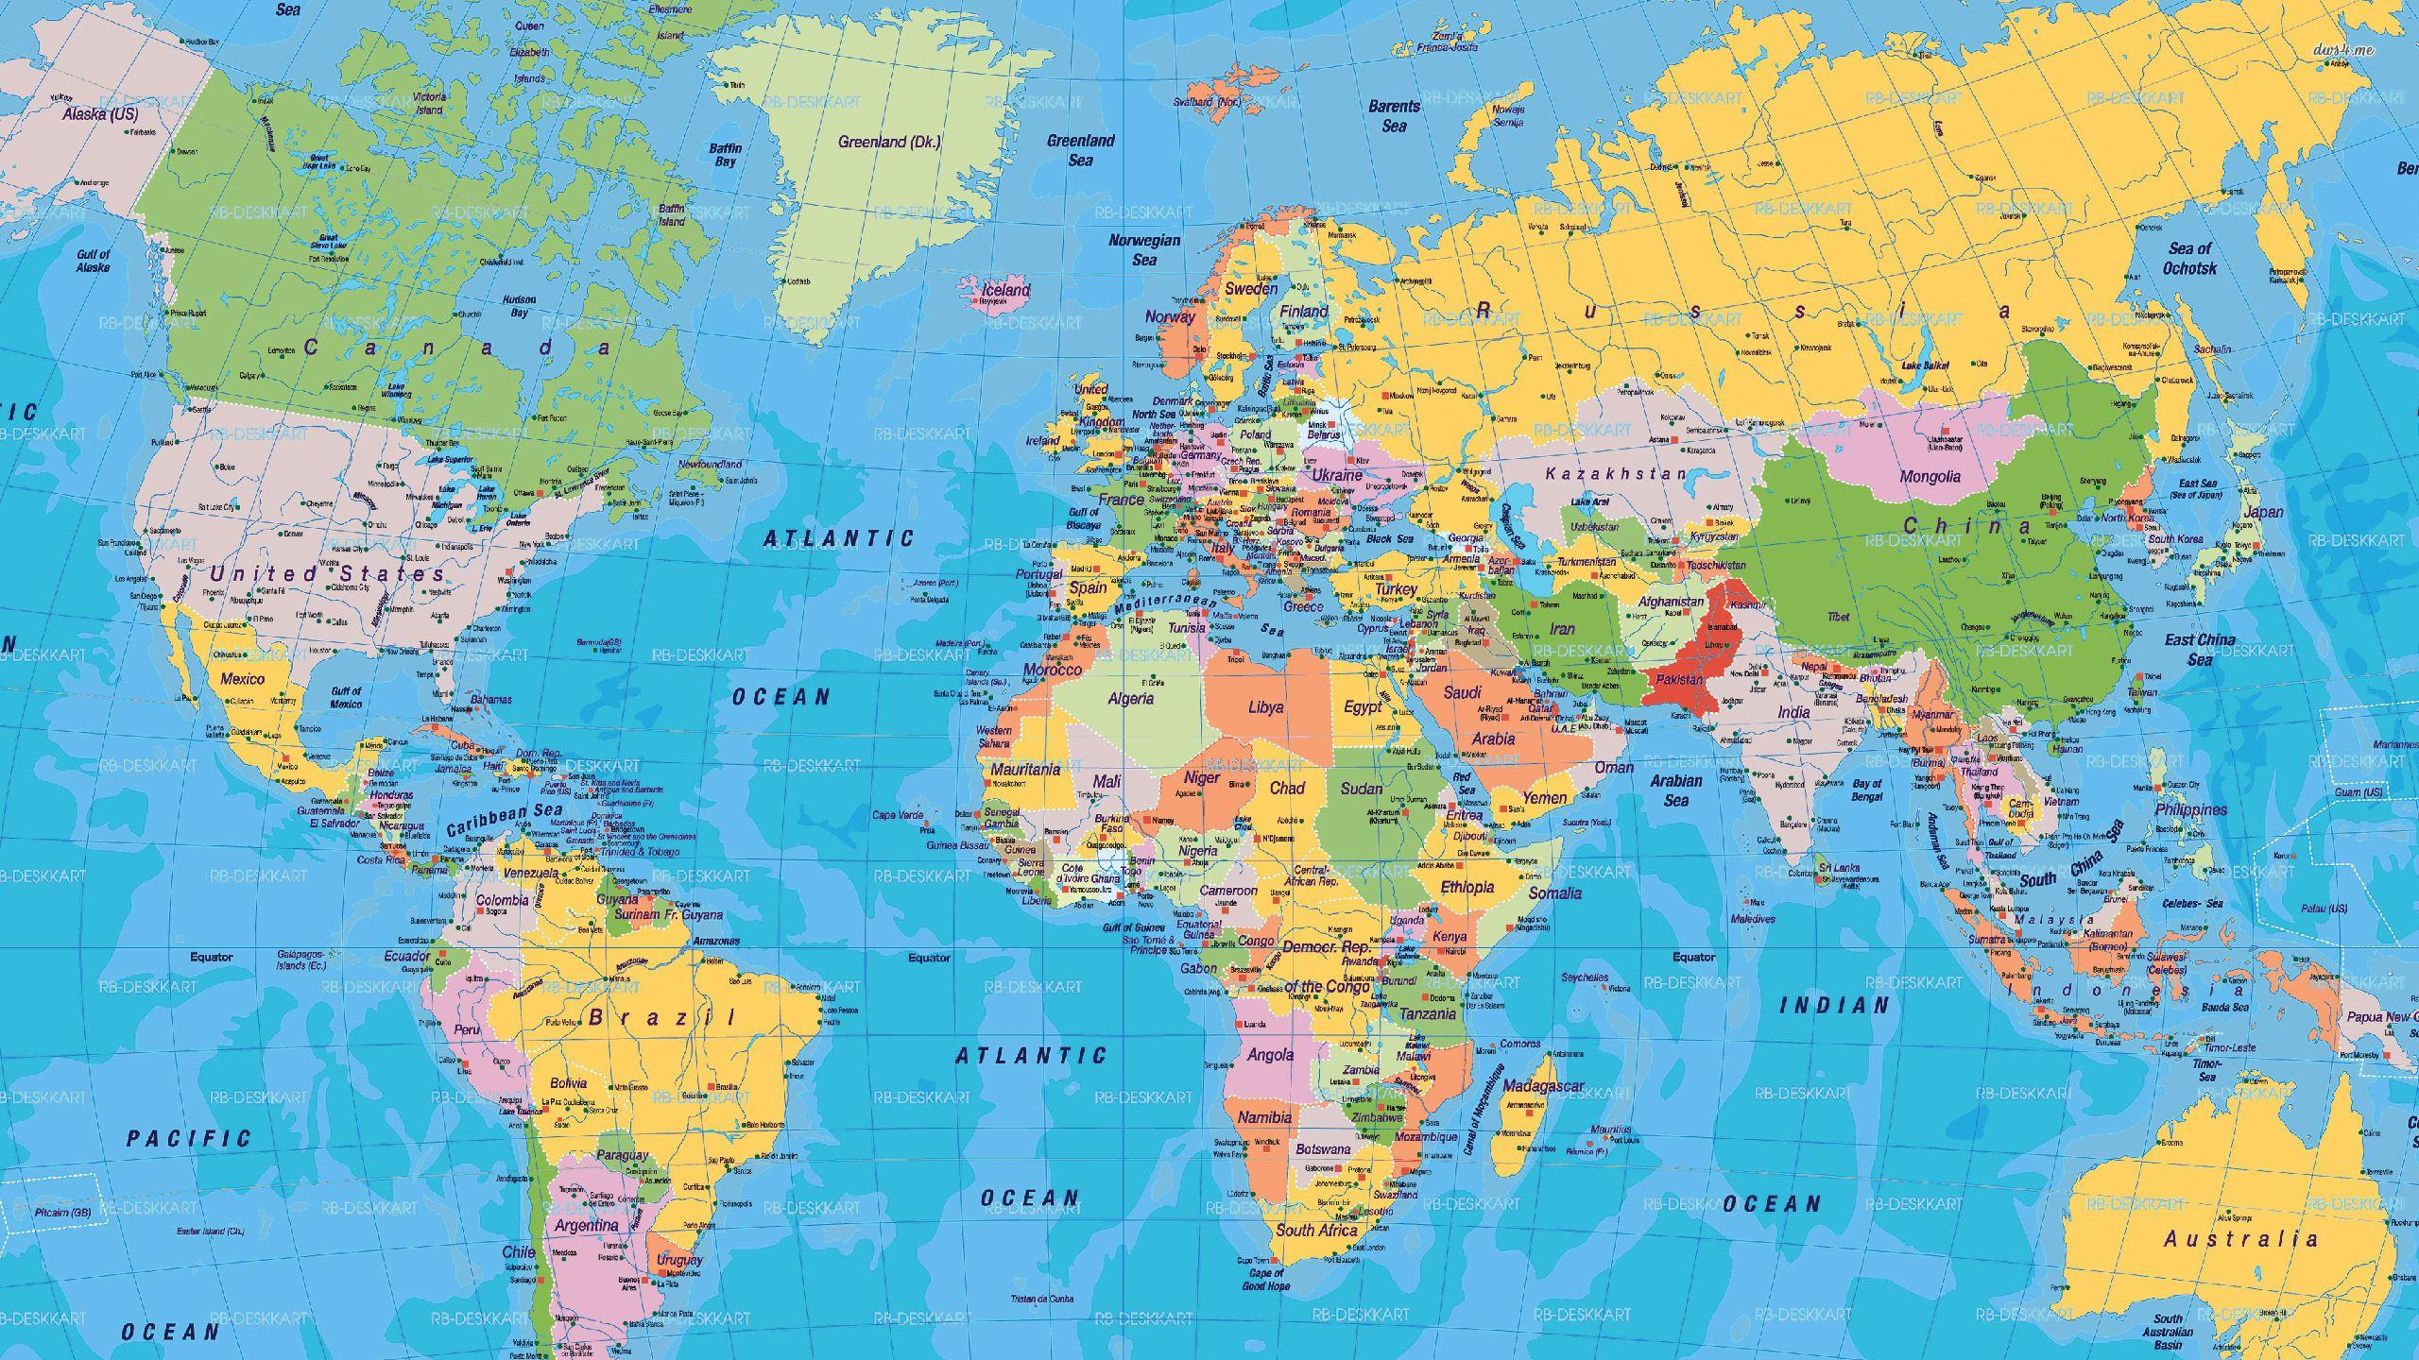
Administracyjna mapa świata

Slide 13
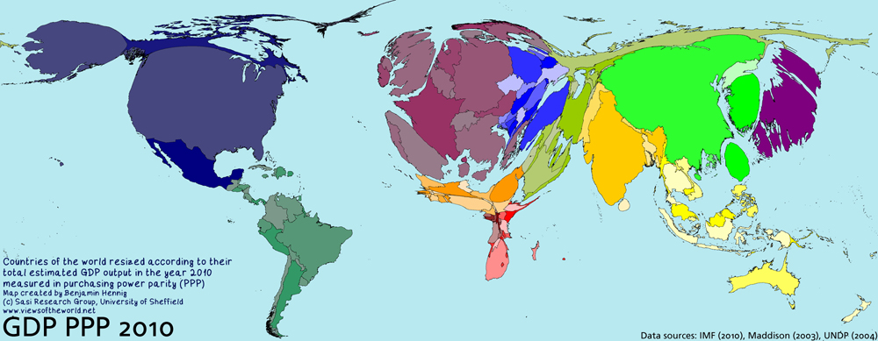
Mapa świata wg PKB krajów

Slide 14
PKB/osobę w wybranych krajach (USD,ceny 2011)
Źródło: Maddison Project Database 2020

Slide 15
I to samo w Ln
Źródło: Maddison Project Database 2020

Slide 16
Wahania PKB w USA (rok poprzedni=100)

Slide 17
PKB na osobę w 2017 r. (USD, ceny 2010)

Slide 18
Wady PKB jako miary poziomu życia
PKB uwzględnia głównie produkty przechodzące przez rynek
problem szarej strefy
problem wyceny dóbr i usług o charakterze nierynkowym, dostarczanych m.in. przez państwo lub z samozaopatrzenia
problem efektów zewnętrznych
porównywalność danych w czasie
Nie tylko konsumpcja określa poziom życia

Slide 19
Pochodne miary produktu i dochodu
Produkt Krajowy Brutto
Gross Domestic Product
+ transfer dochodów między krajami
Produkt/Dochód Narodowy Brutto
Gross National Income
- amortyzacja
Produkt/Dochód Narodowy /Krajowy Netto
Net National Income
- podatki pośrednie
Dochód narodowy

Slide 20
PKB a PNB
PNB = PKB + transfer dochodów między krajami (saldo)
PKB jest miara produktu i dochodu wytworzonego a danym kraju. PNB jest miarą dochodu uzyskiwanego w danym kraju.

Slide 21
Różnica pomiędzy PKB a PNB (saldo w transferze dochodów jako % PKB, 1999 r.)

Slide 22
Alternatywne miary zamożności
Net Economic Welfare (wsk. Ekonomicznego dobrobytu netto) –PNB/osobę skorygowany o wartość czasu wolnego, produkty nielegalne, koszty zanieczyszczeń, przestępczości
Human Development Index (indeks rozwoju społecznego) – PNB/osobę skorygowany o przewidywaną długość życia, poziom wykształcenia
Index of Sustainable Economic Welfare (indeks trwałego dobrobytu) – zbliżony do NEW (uwzględnia m.in. zasób kapitału, usługi pracy w gosp. domowym, odlicza wydatki na zbrojenia i bezpieczeństwo)

Slide 23
Porównanie wybranych krajów (2022 r.)
Kraj | PKB (wg IMF) |  | HDI
 | USD/osobę, PPP | Szwajcaria=1,0
Szwajcaria | 84469 | 1,000 | 0,962
USA | 75180 | 0,890 | 0,921
Szwecja | 63877 | 0,756 | 0,947
Hiszpania | 46551 | 0,551 | 0,905
Czechy | 48919 | 0,579 | 0,889
Polska | 42466 | 0,503 | 0,876
Rosja | 31967 | 0,378 | 0,822
Brazylia | 17684 | 0,209 | 0,754
Wietnam | 13075 | 0,155 | 0,703
India | 8293 | 0,098 | 0,633
Niger | 1443 | 0,017 | 0,400
Źródło: World Bank, IMF, obliczenia własne

Slide 24
Czy formuła PKB to model makroekonomiczny?
PKB od strony wydatkowej:
Y = C + I + G + (Ex – Im)
To nie zależność funkcyjna, lecz sumowanie składowych!
Formuła PKB nie jest modelem ekonomicznym.

Slide 25
OD formuły PKB do modelu Ekonomicznego - przykład
Wielkość globalnej podaży równa wielkości popytu – jej funkcją popytu (ryzykowne założenie)
Y = Y^{s} = Y^{d} = C + I + G + NX
Nakładamy założenia dotyczące kształtowania składowych popytu:
Y^{s} = C(Y – T) + I(r) + G + NX(Y_{h}, ε)
I to już model ekonomiczny

Slide 26
Inwestycje a oszczędności ex post
I. Gospodarka złożona wyłącznie z gospodarstw domowych i państwa
a) od strony wydatków na dobra finalne
Y = C + I
b) od strony rachunku dochodów
Y = C + S
Wniosek:
I = S
Zrealizowane inwestycje ex post muszą być równe zrealizowanym oszczędnościom

Slide 27
II. Gospodarka z udziałem państwa
a) od strony wydatków na dobra finalne
Y = C + I + G
b) od strony rachunku dochodów
Y = C + S_{p} + T
Wniosek:
I = S_{p} + (T – G) = S_{p} + S_{g}
Zrealizowane inwestycje muszą być równe sumie oszczędności prywatnych i oszczędności państwa

Slide 28
II. Gospodarka otwarta
a) od strony wydatków na dobra finalne
Y = C + I + G + (Ex – Im)
b) od strony rachunku dochodów
Y = C + S_{p} + T + R_{f}
Gdzie R_{f} to wypłata dochodów zagranicy (saldo)
Wniosek:
I = S_{p} + (T – G) + [-(Ex – Im) + R_{f}] = S_{p} + S_{g} + S_{w}
S_{w} = -[(Ex – Im) + R_{f}]

